Slide 1
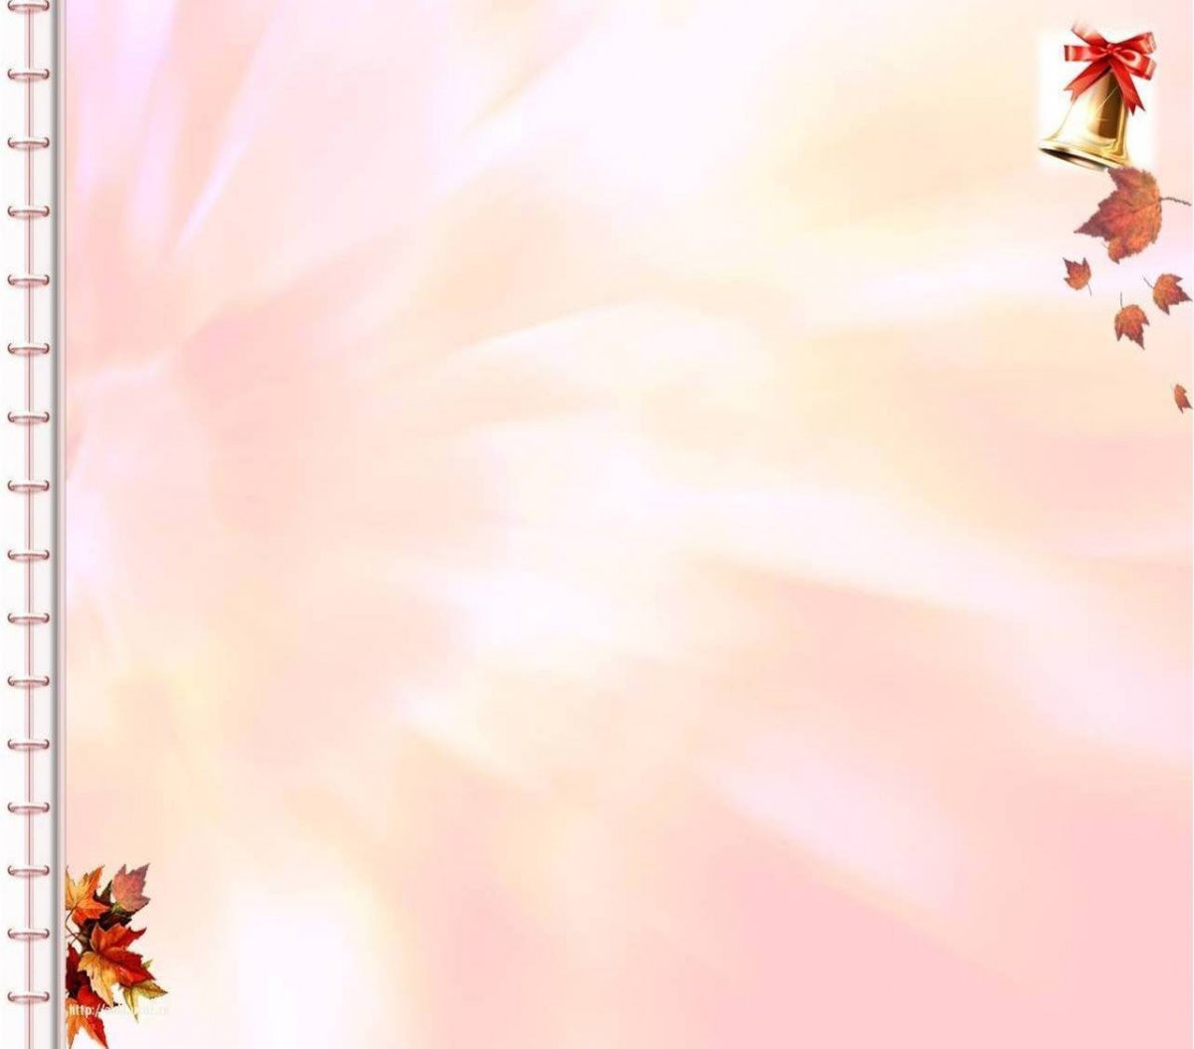


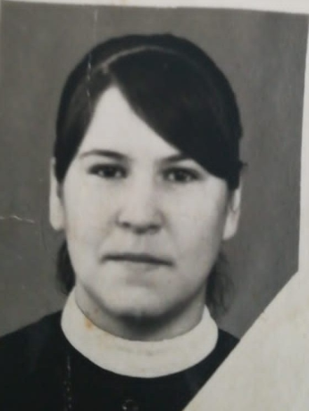
Династия Галимовых
Общий педагогический стаж работы: 100 лет
Гузалия Габдулбариевна Галимова (мама), учитель начальных классов «Тат. Баганинская СОШ», первой квалификационной категории.
Педагогический стаж 37 лет.
( 1973-2010 )
«Вся гордость учителя в учениках,
в росте посеянных им семян...»
(Д. Менделеев)
«Укытучының бөтен горурлыгы –
чәчкән орлыкларның үсүендә»
(Д. Менделеев

Slide 2
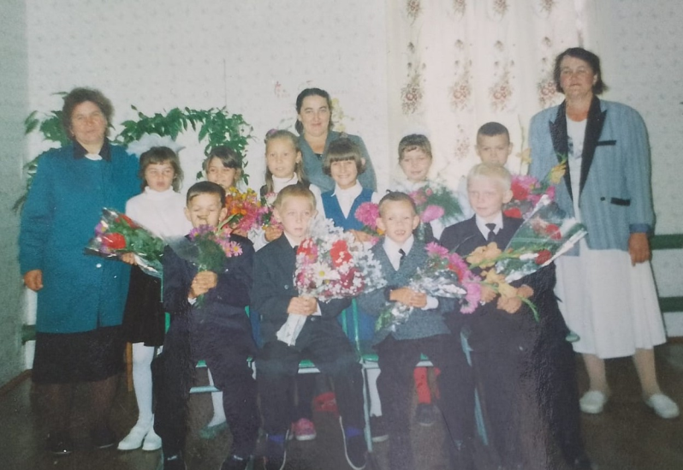
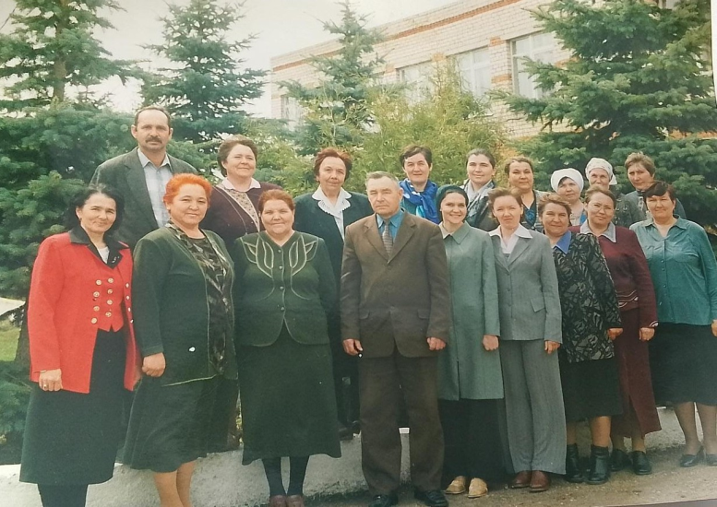
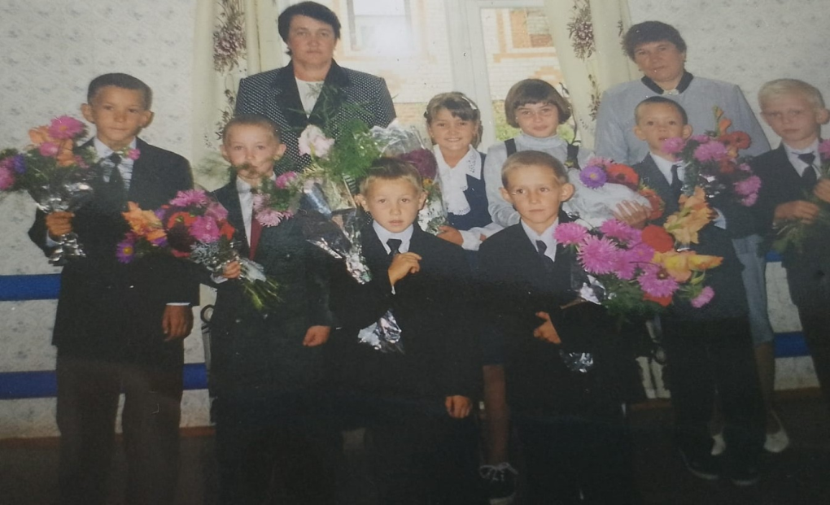
Педагогическая
деятельность

Slide 3
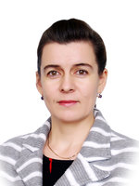
Ишмухамметова (Галимова)
Гулия Кирамовна , учитель родного языка и литературы
МБОУ «Лучовская СОШ », первой квалификационной категории. Педагогическая деятельность с 1993 года.
(Стаж 30 лет)
Учитель — не профессия! — Призванье! —
Удел немногих, избранных судьбой
Служить Добру и не жалеть старанья,
И часто даже жертвовать собой

Slide 4

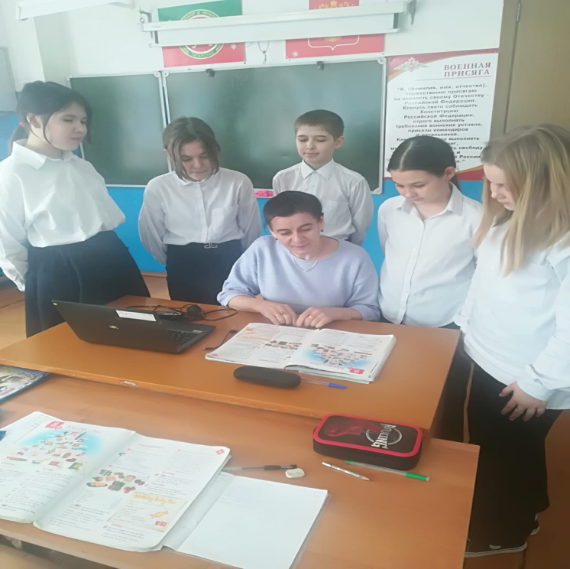
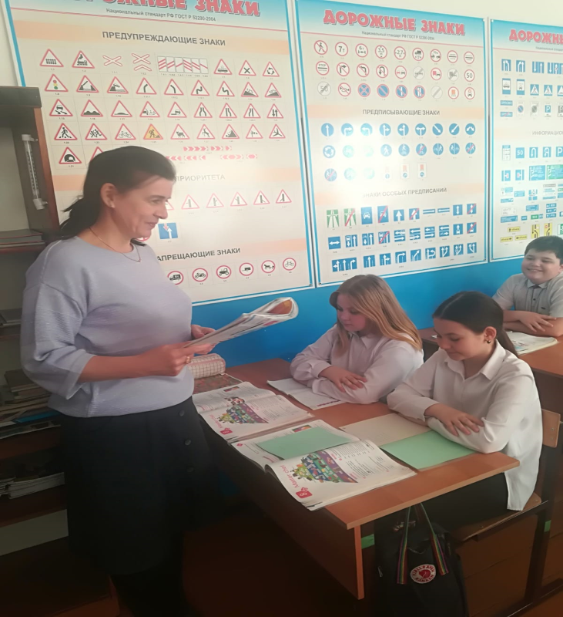
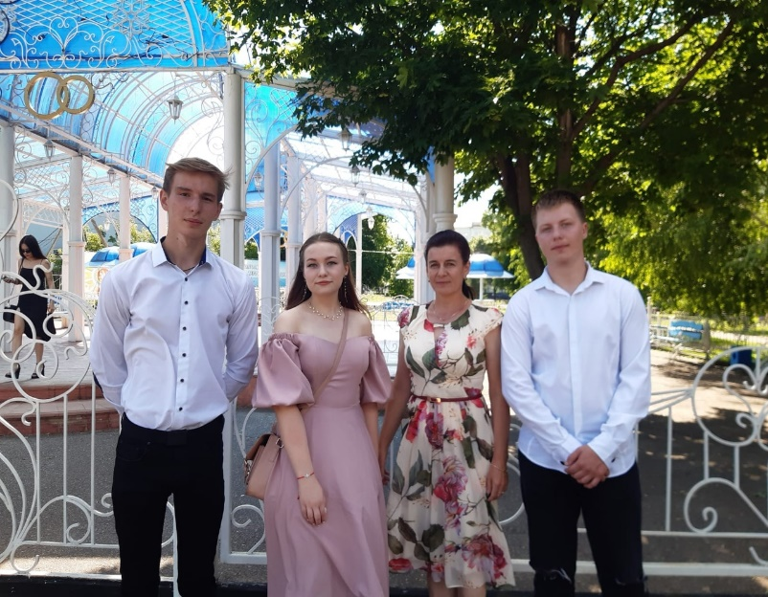
Педагогическая деятельность

Slide 5
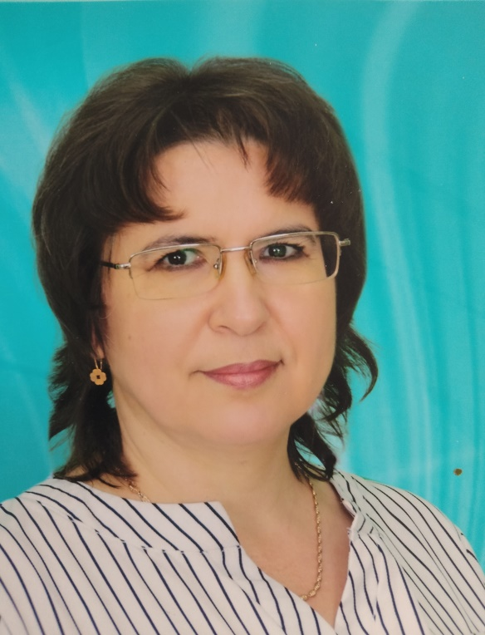
Гилязева (Галимова)
Разиля Кирамовна (сестра), учитель родного языка и литературы
МБОУ «СОШ № 16 », первой квалификационной категории. Педагогическая деятельность с 1994 года.
(Стаж 29 лет)
Учитель друг, наставник добрый
И вечный спутник жизни всей,
Урок нам преподали верный,
Любовь вложили Вы в детей

Slide 6
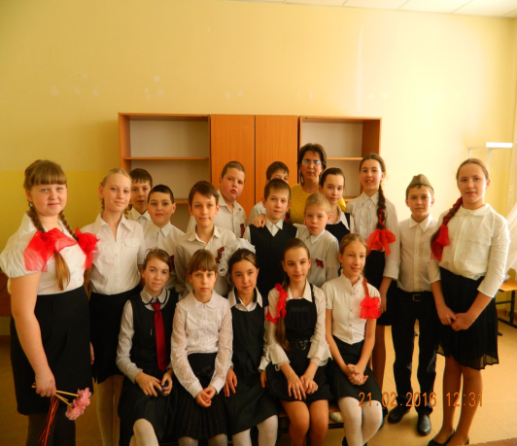
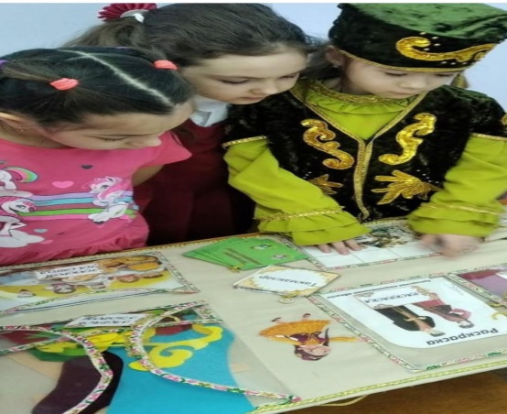
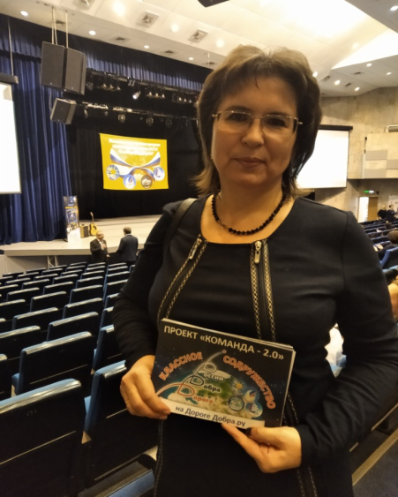
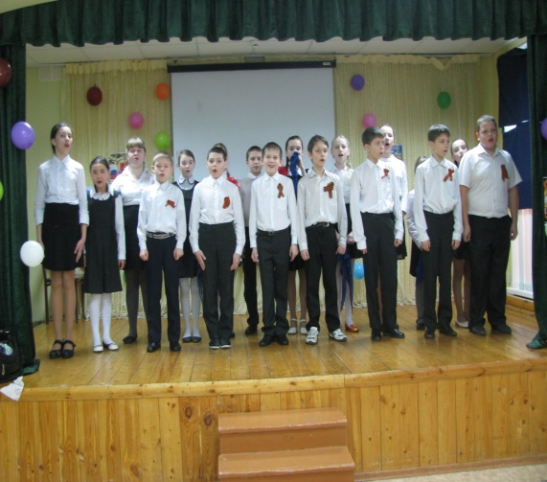
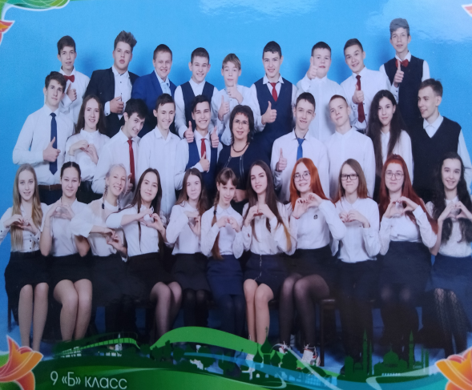
Педагогическая
деятельность

Slide 7
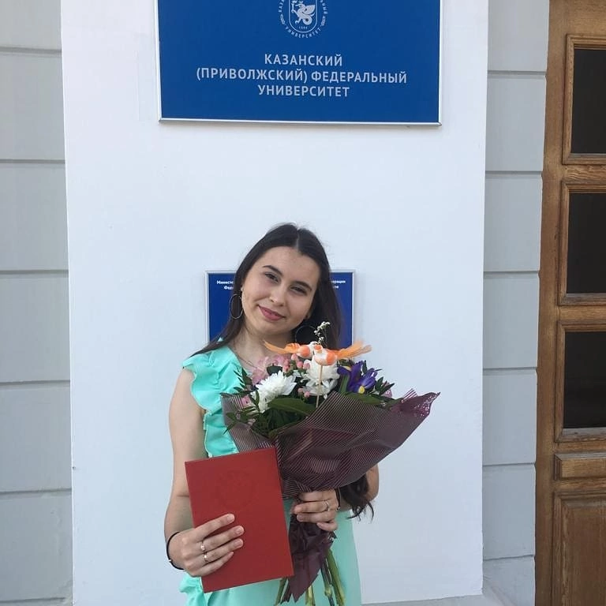
Галлямова (Гилязева)
Лейсан Илгизовна (племянница),учитель начальных классов
МБОУ «СОШ №71» г. Казани. Педагогическая деятельность с 2019 года.
(Стаж 4 года )
Учитель друг, наставник добрый
И вечный спутник жизни всей,
Урок нам преподали верный,
Любовь вложили Вы в детей

Slide 8
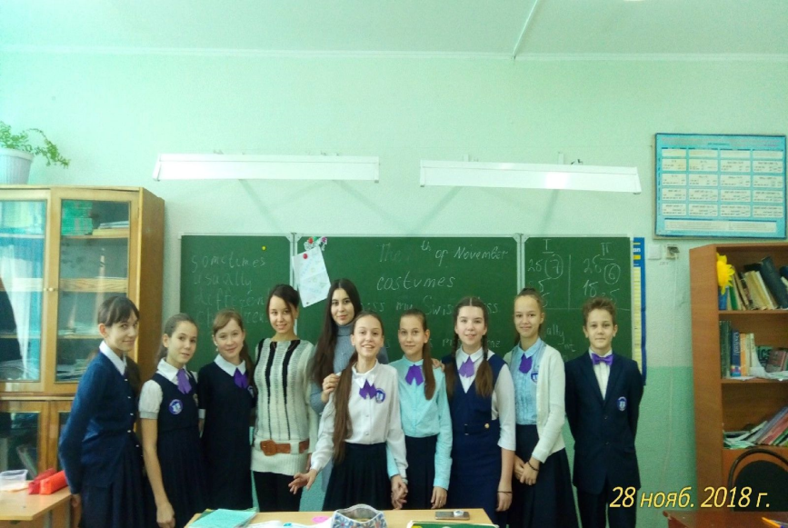
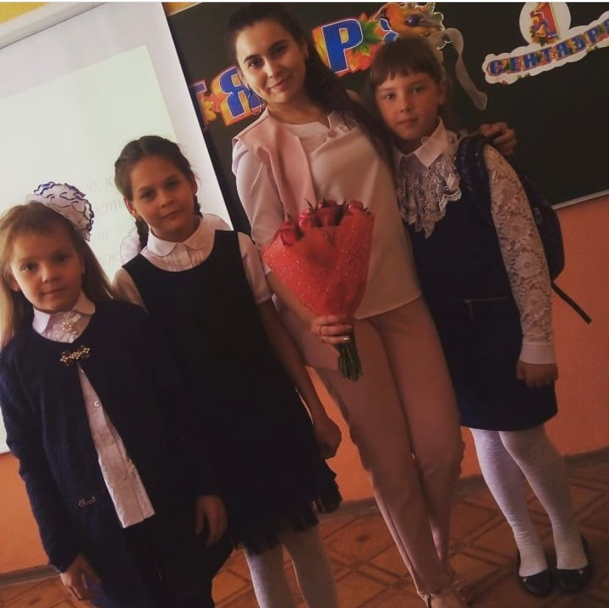
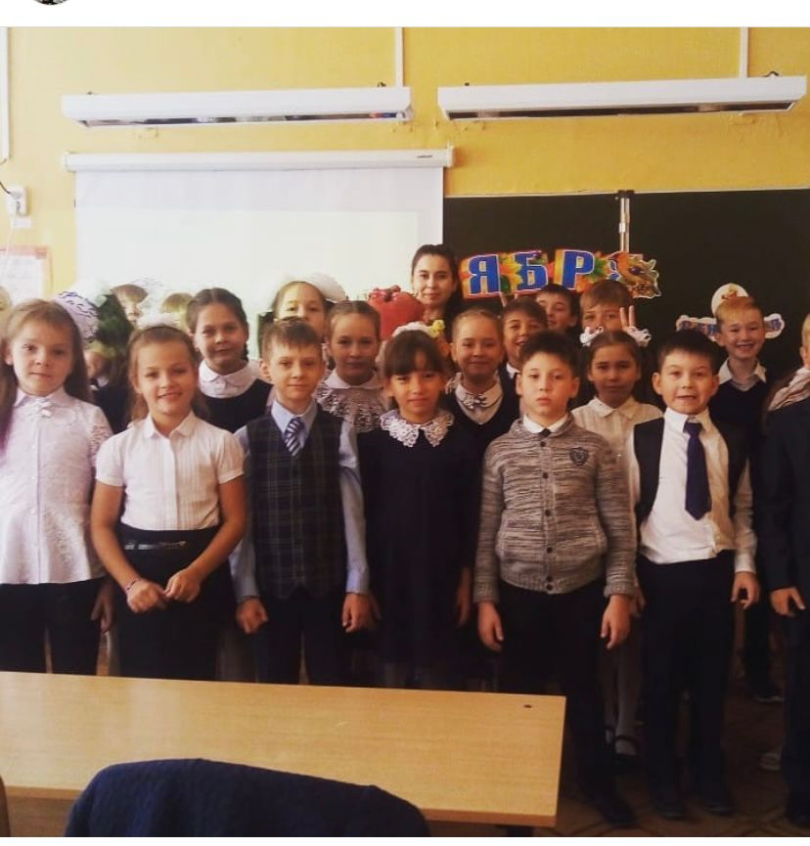

Педагогическая деятельность

